Slide 1
LivingWater
Май 2025 1 выпуск
selfcare journal

Slide 2
Журнал о здоровье, в котором собраны полезные советы для поддержания высокого уровня здоровья, красоты, молодости и жизненных сил.

Slide 3
Мы собрали для вас избранные советы лучших врачей, тренеров и диетологово том, как сохранить свое здоровье, молодость и силу надолго

Slide 4
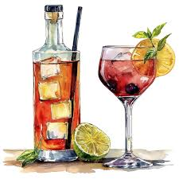
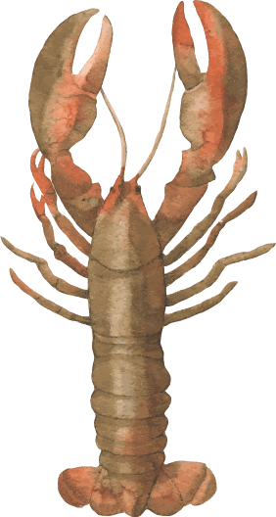
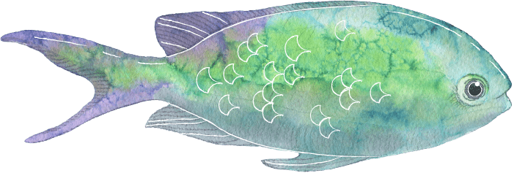
Ты то, что ты ешь
Всем знакома эта фраза. В чем же ее истина...
Один из важнейших факторов, влияющих на качество здоровья, обуславливается тем, чем вы питаете свой организм.
Чье здоровье будет отличаться более стойким иммунитетом, выносливостью и другими «привилегиями»?
Человека, в рационе которого чаще присутствует:
Или человека, который питается в основном так:
Выбор за вами!

Slide 5
ЗДОРОВЫЙ ОБРАЗ ЖИЗНИ

Slide 6
Здоровый образ жизни (ЗОЖ) – это комплекс мер и действий, направленных на сохранение и укрепление здоровья, повышение работоспособности и качества жизни. Это не просто набор правил, а целая система, которая включает в себя правильное питание, физическую активность, отказ от вредных привычек, соблюдение режима дня и многое другое

Slide 7
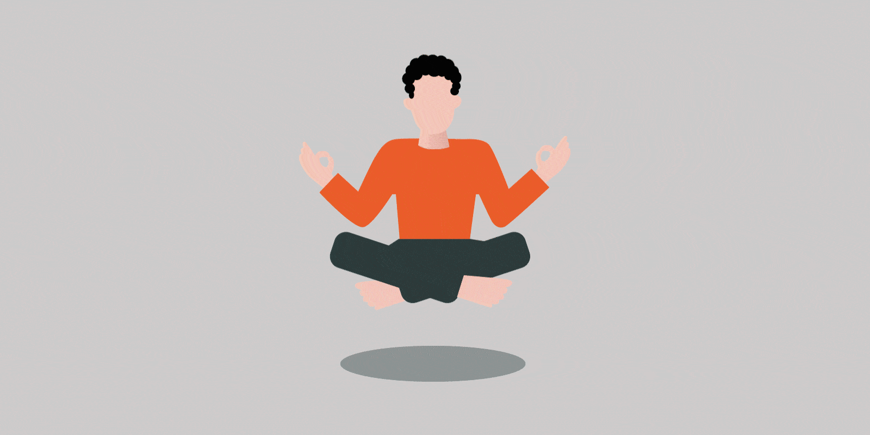
Физическая активность
Физическая нагрузка улучшает общее состояние организма и работу лимфатической системы, выводящей токсины из организма.
Согласно исследованиям, люди, регулярно занимающиеся спортом, болеют простудой на 25% реже, чем те, кто не ведет здоровый образ жизни. Тем не менее, не стоит слишком усердствовать.
Всего 30-60 минут спорта в день позволяет вас стать здоровее

Slide 8
Здоровое питание
Здоровое питание – понятие очень обширное (об этом написаны объёмные научные труды), однако основные принципы рационального подхода к пище следующие:
Ограничение животных жиров;
Включение в меню повышенного количества растительных продуктов;
Исключение из повседневного рациона «быстрых» углеводов – сладостей, сдобы, газировки, фаст-фуда, чипсов и прочей «мусорной» еды;
Переход на дробное питание (небольшое количество пищи за один прием);
Употребление продуктов богатых витаминами.

Slide 9
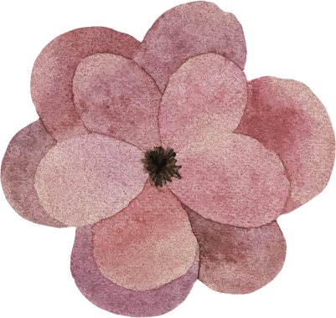
Полноценный сон
Крепкий сон — один из лучших способов оставаться здоровым и быстро восстанавливаться.
Люди, которые спят по 7 — 8 часов, однозначно поступают правильно.
Хороший ночной сон укрепляет иммунную систему.

Slide 10
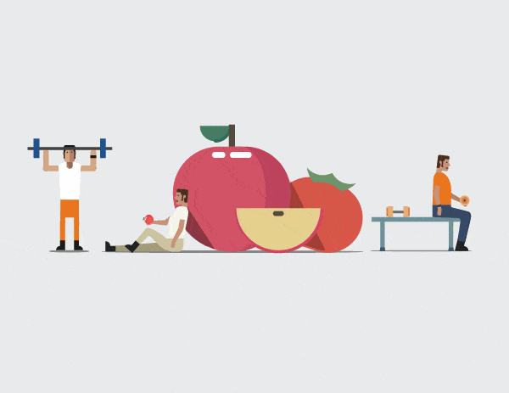
Медицина и спорт: для твоего благополучия

Slide 11
Спасибо за внимание

